Slide 1
«Ақмола облысы білім басқармасының Егіндікөл ауданы бойынша білім бөлімі Егіндікөл ауылының №2 жалпы орта білім беретін мектебі» КММ
КГУ «ОБЩЕОБРАЗОВАТЕЛЬНАЯ ШКОЛА №2 СЕЛА ЕГИНДЫКОЛЬ отдела образования по Егиндыкольскому району управления образования Акмолинской области»
ОТЧЁТ О РЕЗУЛЬТАТАХ НАСТАВНИЧЕСТВА, В КОТОРОМ, ОТРАЖАЮТСЯ ИТОГИ РЕАЛИЗАЦИИ МЕРОПРИЯТИЙ ПЛАНА НАСТАВНИЧЕСТВА, И РЕКОМЕНДАЦИИ ДЛЯ СОВЕРШЕНСТВОВАНИЯ ПРАКТИКИ В ДЕЙСТВИИ.
Выполнила: ШЕВЧЕНКО Л. Д.
Учитель физической культуры
Педагог –исследователь
с.Егиндыколь 2025г.

Slide 2
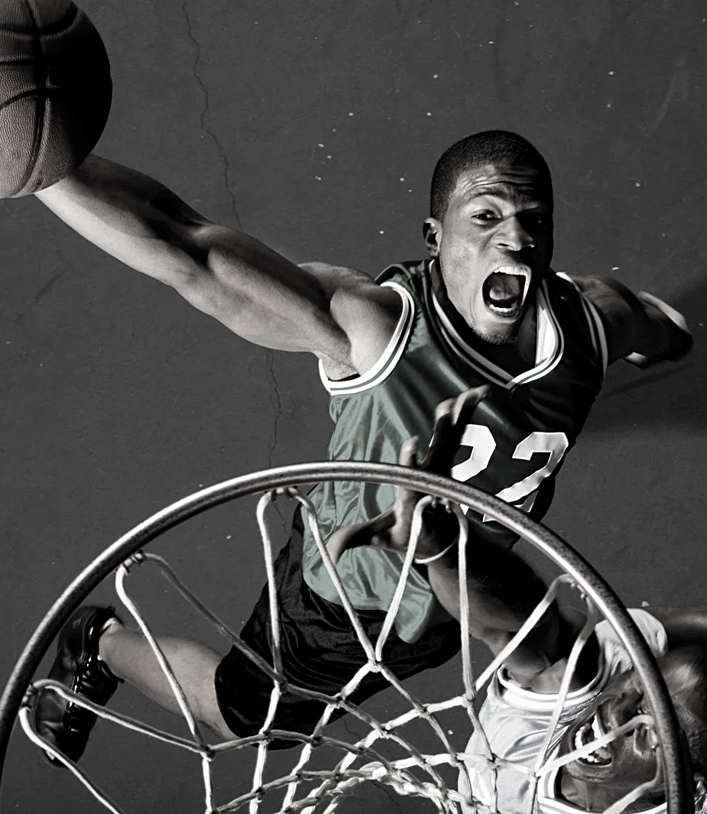
Цель: Формирование профессиональных умений и навыков для их успешного применения на практике.
Задачи:
1. Оказание методической помощи в повышении обще-дидактического и методического уровня организации учебно-воспитательной деятельности.
2. Использование педагогом в своей работе активных форм обучения, практических, индивидуальных, самостоятельных навыков преподавания.
Ожидаемые результаты:
1.Успешная адаптация педагога в учреждении.
2.Активизация практических, индивидуальных, самостоятельных навыков преподавания.
3.Повышение профессиональной компетентности молодого педагога в вопросах педагогики и психологии.
4.Обеспечение непрерывного совершенствования качества преподавания.
5.Совершенствование методов работы по развитию творческой и самостоятельной деятельности обучающихся.
6. Использование в работе инновационных педагогических технологий.

Slide 3
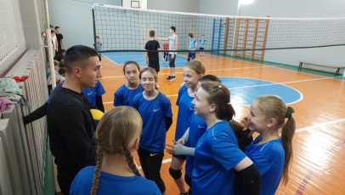
Товарищеская встреча между учащимися ОШ № 2 и ДЮСШ
За отчетный период проводились следующие мероприятия:
CLUB
Товарищеская встреча между
учащимися ОШ № 2 и ДЮСШ

Slide 4
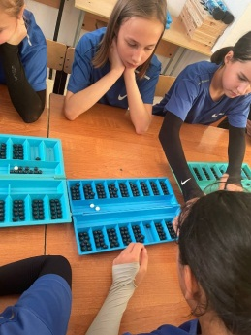
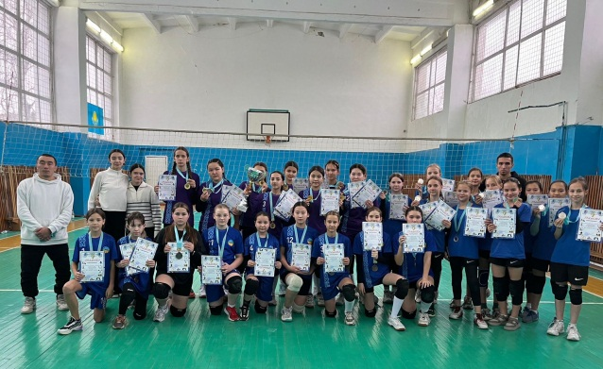
Товарищеская встреча между учащимися ОШ № 2 и ДЮСШ
За отчетный период проводились следующие мероприятия:
CLUB
Первенство в секции «Тогыз Кумалак»
Соревнования по волейболу в с. Астраханка.
Учащиеся ОШ №2 заняли 2 место

Slide 5
Решение:
Период адаптации Криксина А.В., как молодого специалиста прошел успешно. Ему была оказана помощь администрацией и педагогом-наставником в вопросах совершенствования теоретических и практических знаний, повышение уровня профессионального мастерства.
Учитель владеет методикой грамотного построения урока; знает, понимает, как правильно построить план урока и дать новую тему урока; следит не только за ходом учебного процесса, но и за порядком в классе, за характером взаимоотношений учащихся в классе. Но еще необходимо обратить внимание на использование различных форм контроля и оценки знаний учащихся, вести более эмоционально уроки, использовать больше игровых и соревновательных моментов. Продолжить работу над выработкой командного голоса.
Также в ходе посещения уроков и часов общения выявлена проблема в работе с детьми с низкой учебной мотивацией, в частности проблема состоит в вовлечении их в активную учебную деятельность и соблюдении ими дисциплины.

Slide 6
СПАСИБО ЗА ВНИМАНИЕ!

